Slide 1
MATIK õppekava rakendamine põhikooli II ja III kooliastmes
Margus Veri
Kalmer Kivi
Pärnu Ülejõe Põhikool

Slide 2
Mis on STEAM?
tähistab viiel valdkonnal tuginevat praktilise kallakuga õpet ehk matemaatika, teaduse, tehnoloogia, inseneeria ning kunstide edukat ühendamist
Mis on MATIK?
MATIK on akronüümi STEAM vaste eesti keeles, mis leiti Tallinna Ülikooli, Heateo Haridusfondi, HITSA, Insplay ja LEGO Education korraldatud sõnakonkursiga.
MATIK on parim õppeviis tulevikuoskuste omandamiseks, kuna järjest olulisemaks muutub nii tehnoloogiline taiplikkus kui ka loominguline lähenemine probleemide lahendamisele, meeskonnatöö oskused ja teiste inimeste tajumine.

Slide 3
Miks on muutust vaja ja MATIK õppekava kasutusele võtta?
Õpilaste tagasiside - tunnid ebahuvitavad.
Õppeainetevahelised seosed juhuslikud „ Ma ju lõimin enda tunnis erinevaid aineid“
Toimuks Süsteemne lõiming- õpetajate koostöö õppekava arenduses ja õppeprotsessis
Õpilase suurem kaasatus õppeprotsessi
Võimalus muuta õppeülesandeid tähenduslikumaks
Kaasaegse tehnoloogia kasutamine õpitulemuste saavutamiseks
Kujundada Ennastjuhtivat õpilast

Slide 4
Tegevused matik õppekava rakendamiseks põhikooli II ja III kooliastmes
Aineõpetajate töökavade muutus II ja iii kooliastmes
Töökavade analüüs
Ainetevaheliste lõimingukohtade tuvastamine
Õpetajate koosöö ainekavade muutmisel (millal ja milliseid teemasid käsitleda õpitulemuste saavutamiseks)
Süsteemselt lõimitud ainekavade loomine
Uuenenud kooli õppekava
Ennastjuhtiva õppija kujundamine (õppija vastutuse tõus õpitulemuste omandamisel)

Slide 5
Mis annab meile kindluse, et teeme õiget asja?
Juba 300 aastat tagasi otsis Comenius taga sellist õpetamisviisi, et õpetaja vähem õpetaks ja õpilased rohkem õpiksid.
Johannes Käis leidis vastuse didaktilisest reeglist: ära tee ega ütle seda, mis õpilane ise võib teha või öelda.
„õpetamine on kunst, mille eelduseks õpetaja soe ja elav huvi aine ja inimese vastu, koolitund tuleb muuta lastele huvitavaks ning inspireerivaks…“ “poolharidus on mälu abil omandatud ained, ilma sisemise läbitöötamiseta: nad lamavad seedimatult kõhus ja raskendavad orgaanilist tegevust. Poolhariduse tõttu kasvab inimese enesearmastus ja upsakus, edeneb pealiskaudsus ja sallimatus“ (Johannes Käis)

Slide 6
Mis annab meile kindluse, et teeme õiget asja?
Haridusvaldkonna arengukava 2021-2035
  Nüüdisaegse õpikäsituse põhimõtteid rakendatakse kõigil haridustasemetel ja -liikides, et õppeprotsess ja õppe sisu toetaksid ennastjuhtiva õppija arengut, õpe võimestaks nii õppijat kui ka õpetajat ja õppejõudu ning ajakasutus oleks paindlik. Nüüdisaegse õpikäsituse rakendamine toetab heade aine- ja erialateadmiste omandamist koos oskusega neid praktikas rakendada ning õpi-, koostöö- ja enesejuhtimisoskuste arengut. Paraneb subjektiivne heaolu, mis on seotud parema füüsilise ja vaimse tervisega.
  Õppe tulemuslikkuse suurendamiseks ja õppija arengu pidevaks toetamiseks lähtutakse õppekavade arendamisel ja rakendamisel ning õppijate hindamisel nüüdisaegse õpikäsituse põhimõtetest ning arendatakse nutikat õppevara ja ‑metoodikat.

Slide 7
Haridusvaldkonna arengukava 2021-2035
Selleks tuleb:
nüüdisajastada õppeprotsessi ja õppe sisu ning luua osaliste koostöös teadus- ja andmepõhised säästva arengu põhimõtteid jälgivad õppekavad, et pöörata lisaks aineteadmistele ja -oskustele senisest enam tähelepanu üldoskustele, sh ennastjuhtiva õppija kujundamisele;
rakendada enam praktilist õpet (nt probleem- ja projektõpet), mis võimaldab muuta õppeülesandeid tähenduslikumaks ning kujundada võimekust isikliku elu, õppetöö, kohaliku kogukonna või ühiskonna probleemide loovaks, koostöiseks ja uuenduslikuks lahendamiseks;
arendada ja kasutada õppetöös digilahendusi kui haridusuuenduste tööriistu, mis võimaldavad õpet, sh kujundavat hindamist, mitmekesistada ja personaliseerida; tõsta õppeprotsessis osalejate teadlikkust infoühiskonna võimalustest ja ohtudest; luua süsteemne lähenemine uute lahenduste kasutuselevõtuks.

Slide 8
Haridusvaldkonna arengukava 2021-2035
Selleks tuleb:
nüüdisajastada õppeprotsessi ja õppe sisu ning luua osaliste koostöös teadus- ja andmepõhised säästva arengu põhimõtteid jälgivad õppekavad, et pöörata lisaks aineteadmistele ja -oskustele senisest enam tähelepanu üldoskustele, sh ennastjuhtiva õppija kujundamisele;
rakendada enam praktilist õpet (nt probleem- ja projektõpet), mis võimaldab muuta õppeülesandeid tähenduslikumaks ning kujundada võimekust isikliku elu, õppetöö, kohaliku kogukonna või ühiskonna probleemide loovaks, koostöiseks ja uuenduslikuks lahendamiseks;
arendada ja kasutada õppetöös digilahendusi kui haridusuuenduste tööriistu, mis võimaldavad õpet, sh kujundavat hindamist, mitmekesistada ja personaliseerida; tõsta õppeprotsessis osalejate teadlikkust infoühiskonna võimalustest ja ohtudest; luua süsteemne lähenemine uute lahenduste kasutuselevõtuks

Slide 9
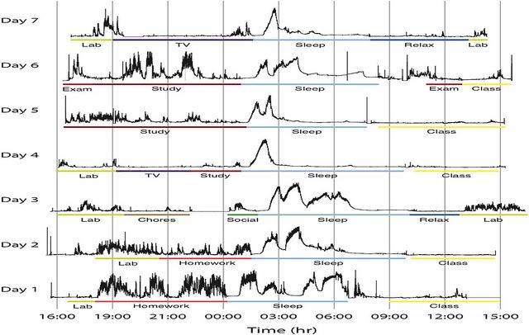
A week of student electrodermal activity

